Slide 1
FACTURAS

Slide 2
REGLAMENTO DE FACTURACIÓN
En vigor desde 1 de enero de 2013
Real Decreto 1619/2012

Slide 3
1.OBLIGACIÓN DE FACTURAR
Artículo 2
EMPRESARIOS
PROFESIONALES
OBLIGADOS A EMITIR FACTURA
POR ENTREGAS DE BIENES Y PRESTACIONES DE SERVICIOS
QUE REALICEN EN EL DESARROLLO DE SU ACTIVIDAD
A CONSERVAR COPIA DE LAS MISMA
EXCEPTO EN ENTEGAS INTRACOMUNITARIAS EXENTAS
TAMBIÉN SE EMITIRÁ FACTURA EN LOS PAGOS ANTICIPADOS

Slide 4
2. SUPUESTOS DE FACTURA OBLIGATORIA:
1. Destinatario empresario o profesional.
2.Solicitud del destinatario para el ejercicio de cualquier derecho de naturaleza tributaria.
3. Entregas intracomunitarias de bienes y exportaciones exentas, salvo tiendas libres de impuestos.
4. Ventas a distancia y entregas de bienes objeto de Impuestos Especiales procedentes de otro estado miembro a España.
5. Entregas de bienes con instalación o montaje (Art. 68.Dos 2º LIVA)
6.Destinatarias personas jurídicas no empresarios o profesionales
7. cuando los destinatarios sean las Administraciones públicas.
8. Siempre factura obligatoria para empresarios y profesionales en estimación directa(con independencia del R. de IVA).
NOTA REAGP. NO FACTURA PERO ES OBLIGATORIO RECIBO Y FIRMA
Recargo equivalencia en EO no factura
Recargo de equivalencia estimación directa FACTURA OBLIGATORIA

Slide 5
3.EXCEPCIONES A LA OBLIGACIÓN DE EXPEDIR FACTURA(ART. 3)
R. Equivalencia Solo si están en EO. Si están en estimación directa siempre factura. También factura entrega de inmuebles con renuncia).
Simplificado IVA ,Salvo:
En el supuesto de que las cuotas e determinen en función de los ingresos
salvo transmisión de activos fijos
Autorización del Departamento de Gestión Tributaria.
Operaciones exentas IVA. Excepto: hospitalización
Y asistencia sanitaria….. CONTINUA EN PG.SIGUIENTE
En Estimación objetiva no factura obligatoria

Slide 6
4.AGRICULTORES
A)Estimación objetiva y REAGP
  Factura(recibo) determinan el rendimiento en función de las ventas.
B) Estimación objetiva y Simplificado
  Granjas de pollos, visones, conejos
  Factura porque determinan el rendimiento en función de las ventas.
C)En estimación Directa y Régimen General.
  Siempre factura

Slide 7
5.CUMPLIMIENTO DE EXPEDIR FACTURA POR EL DETINATARIO O POR UN TERCERO.(ART.5)
Requisitos:
  Deberá existir un acuerdo entre el empresario que realice dichas operaciones y destinatario de las mismas.
  Cada factura así expedida deberá ser objeto de un procedimiento de aceptación por parte del empresario o profesional. Este procedimiento se ajustará a lo que determinen las partes.
  El destinatario de las operaciones que proceda a la expedición deberá remitir una copia al empresario que las realizó.
  Estas facturas serán expedidas en nombre y por cuenta del empresario que haya realizado las operaciones que en ellas se documentan.

Slide 8
6.CONTENIDO DE LAS FACTURAS.
REQUISITOS:
Numeración correlativa y en su caso serie.
Fecha de realización de las operaciones si es distinta a la de expedición.
identificación de expedidor y del destinatario(apellidos y nombre compelo o Razón social y domicilio.
Descripción de la operación y datos necesarios para determinar la Base imponible, tipo impositivo y cuota.

Slide 9
7.CONTENIDO DE LAS FACTURAS . CONTINUACIÓN
En las operaciones que estén exentas, la norma que recoge la exención.
En las entregas de medios de transporte nuevos, la fecha de su primera puesta en servicio y las distancias recorridas u horas de navegación o vuelo realizadas hasta su entrega.
• Cuando sea el adquirente o destinatario de la entrega o prestación quien expida la factura en lugar del proveedor o prestador, la mención “facturación por destinatario”.
Cuando el sujeto pasivo del Impuesto sea el adquiriente o el destinatario de la operación, la mención INVERSIÓN DEL SUJETO PASIVO.
En el caso de aplicación de los siguientes regímenes especiales la mención: régimen especial de bienes usados, de objetos de arte, de antigüedades y régimen especial criterio de caja”.

Slide 10


8.OPERACIONES EXENTAS DE IVA PERO CON OBLIGACIÓN FACTURA.
Hospitalización y asistencia sanitaria
Profesiones médicas o sanitarias
Entregas sangre, plasma, fluidos
Estomatólogos, odontólogos, etc.
Ambulancias
Entregas de terrenos rústicos
Entregas de terrenos a Juntas de Compensación y las
adjudicaciones por las mismas
Segundas y ulteriores entregas de edificaciones
Entregas de bienes utilizados en operaciones exentas
Entregas de bienes adquiridos con exclusión del derecho A DEDUCIRDEDUCIR.

Slide 11

9.PLAZO PARA EXPEDIR Y ENVIAR.
1.Si el destinatario no es empresario ni profesional:
Se expide y envía:
en el acto de realizar la operación
2.Si el destinatario es empresario o profesional:
  Se expide y se envía:
  antes del 16 mes siguiente a devengo.

Slide 12
CLASES DE FACTURAS:

Slide 13
1. FACTURA ORDINARIA:
con todos los requisitos de factura.

Slide 14
2.FACTURA SIMPLIFICADA I
A partir de enero de 2013 desaparecen los tiques y se puede emitir factura simplificada en los siguientes casos:
No superior 400 euros(IVA incluido).
Cuando debe expedirse una rectificativa.
No superior a 3.000 euros(IVA incluido) para
  Ventas al por menor
  Venta o servicio de ambulancia o a domicilio del consumidor.
  Transporte de personas y su equipaje.
  Servicios de hostelería, restauración ,salas de baile y discotecas.
  Servicios de peluquería, instituto de belleza, tintorería y lavandería.
  Utilización de instalaciones deportivas, aparcamientos de vehículos y peaje.
  Revelado de fotografía y estudios fotográficos.
Notes:
Hasta 3.000Después del gimnasio lavo la ropa en la lavandería, paso por la peluquería, toma el autobús para realizar la compra y dejo el coche en el aparcamiento para ir al instituto de belleza. Ceno en un restaurante y voy a la discoteca.

Slide 15
.FACTURA SIMPLIFICADA II
No procede factura simplificada
Entregas intracomunitarias.
Adquisiciones intracomunitarias
Cuando el proveedor del bien o prestador del servicio no se encuentre establecido en territorio de aplicación de impuesto, el sujeto pasivo sea el destinatario para quien se realiza la operación sujeta al mismo y la factura sea expedida por este último(inversión del sujeto pasivo).

Slide 16
FACTURA SIMPLIFICADA III
CONTENIDO DE LA FACTURA SIMPLIFICADA
Nº y serie. La serie será correlativa.
Fecha y expedición.
Identificación del bien entregado o servicio prestado.
Tipo impositivo y la opcionalmente la expresión Iva incluido.
Contraprestación total.
Si aplica criterio de caja del IVA, Régimen especial criterio de Caja.

Slide 17
CONTENIDO DE LA FACTURA SIMPLIFICADA IV
Cuando el destinatario de la operación sea un empresario, profesional que quiera deducir e impuesto, o un particular que exija factura para ejercer un derecho de naturaleza tributaria, la factura simplificada contendrá además:
  NIF Y DOMICILIO DEL DESTINATARIO
  CUOTA REPERCUTIDA

Slide 18
3.FACTURAS RECTIFICTIVAS(ERRORES)
Deberá expedirse una factura rectificativa en los casos en que la factura original no cumpla alguno de los requisitos que se establecen en los artículos 6 ó 7.
Igualmente, será obligatoria la expedición de una factura rectificativa en los casos en que las cuotas impositivas repercutidas se hubiesen determinado incorrectamente.
La factura rectificativa deberá cumplir los requisitos que se establecen en los artículos 6 ó 7, según proceda2

Slide 19
  4.FACTURAS RECAPITULATIVAS
  Podrán incluirse en una sola factura distintas operaciones realizadas en distintas fechas para un mismo destinatario.
  Siempre que las mismas se hayan efectuado dentro de un mismo mes natural.
  Estas facturas deberán ser expedidas como máximo el último día del mes natural en el que se hayan efectuado las operaciones que se documenten en ellas.
  Cuando el destinatario de estas sea un empresario o profesional que actúe como tal, la expedición deberá realizarse antes del día 16 del mes siguiente a aquel en el curso del cual se hayan realizado las operaciones.

Slide 20
5.FACTURA ELECTRÓNICA
Reemplaza al papel y mismo valor legal con una determinada seguridad.
Se puede utilizar la firma electrónica avanzada y EDI .
Se entenderá por factura electrónica aquella factura que se ajuste a lo establecido y que haya sido expedida y recibida en formato electrónico.
  Asimismo la expedición de la factura electrónica estará condicionada a que su destinatario haya dado su consentimiento

Slide 21
AUTENCIDAD E INTEGRIDAD DE LA FACTURA ELECTRÓNICA(ART. 10)
  Formas de garantizar la autenticidad del origen y la integridad:
  Mediante una firma electrónica avanzada de acuerdo con lo dispuesto en el artículo 2.2 de la Directiva 1999/93/CE del Parlamento Europeo.
  Mediante un intercambio electrónico de datos (EDI) , tal y como se define en la Recomendación 94/820/CE de la Comisión.
  Mediante otros medios que los interesados hayan comunicado a la Agencia Estatal de Administración Tributaria con carácter previo a su utilización y hayan sido validados por la misma

Slide 22
6.FACTURAS DUPLICADAS
La expedición de ejemplares duplicados de los originales de las facturas únicamente será admisible en los siguientes casos:
  Cuando en una misma entrega de bienes o prestación de servicios concurriesen varios destinatarios.
  En los supuestos de pérdida del original por cualquier causa.
  En cada uno de los ejemplares duplicados deberá hacerse constar la expresión "duplicado".

Slide 23

RÉGIMEN ESPECIAL DE AGRICULTURA ,GANADERÍA Y PESCA.
Los empresarios o profesionales que, deban efectuar el reintegro de las compensaciones al adquirir los bienes o servicios a personas acogidas al régimen especial de la agricultura, ganadería y pesca, deberán expedir un recibo por dichas operaciones, en el que deberán constar los datos siguientes:
  Serie y número.
  Nombre y apellidos, o denominación social completa.
  NIF y domicilio del obligado a su expedición y del titular de la explotación agrícola, ganadera, forestal o pesquera.
  Descripción de los bienes o de los servicios prestados, así como el lugar y fecha de realización de la operación.
  Precio de los bienes o servicios .
  Porcentaje de compensación aplicado y el importe de la compensación.
  La firma del titular de la explotación agrícola, ganadera, forestal o pesquera

Slide 24
CONSERVACIÓN DE FACTURAS Y OTROS DOCUMENTOS
Artículo 19. Obligación de conservación de facturas y otros documentos.
Los empresarios o profesionales deberán conservar, durante el plazo previsto en la Ley 58/2003, de 17 de diciembre, los siguientes documentos:
Las facturas recibidas.
Las copias o matrices de las facturas expedidas.
Los justificantes contables.
d) Los recibos por las adquisiciones de bienes o servicios a personas acogidas al régimen especial de agricultura, ganadería y pesca.
e) En el caso de las importaciones, el documente en el que conste la liquidación practicada por la Administración.
Plazo de conservación: prescripción del impuesto o de la deducción.

Slide 25
MONEDA Y LENGUA DE LAS FACTURAS
Artículo 12. Moneda y lengua en que se podrán expresar y expedir las facturas.
Moneda:
  Cualquier moneda.
  A condición de que el importe del Impuesto que, en su caso, se repercuta se exprese en euros, utilizando a tal efecto el tipo de cambio fijado por el Banco de España.
Lengua:
  Cualquier lengua.
  No obstante, la Administración tributaria podrá exigir su traducción a una de lenguas oficiales de España

Slide 26
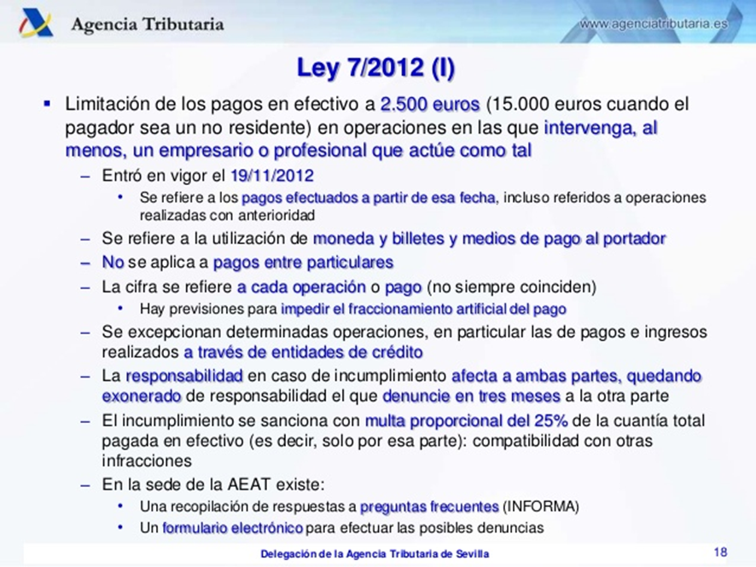
Limitación de pagos en efectivo a 2.500 euros.

